Slide 1

无线网络与物联网技术

Slide 2

第五章 物联网通信技术
5.1 近距离无线通信技术
5.2 远距离无线通信技术
5.3 有线通信技术
5.4 Internet技术
5.5 本章小结

Slide 3
基本要求
1.了解常见的近距离无线通信技术，如WIFI技术、蓝牙技术和ZigBee技术；
2.了解远距离无线通信技术、有线通信技术和Internet技术；
3.掌握WIFI技术和ZigBee技术的协议标准和通信特点；

Slide 4
第五章 物联网通信技术
实现感知数据、决策信息传输的通信技术成为物联网关键技术之一。
远距离无线通信技术
近距离无线通信技术
物联网通信技术
有线传输技术
Internet技术
… …
… …

Slide 5
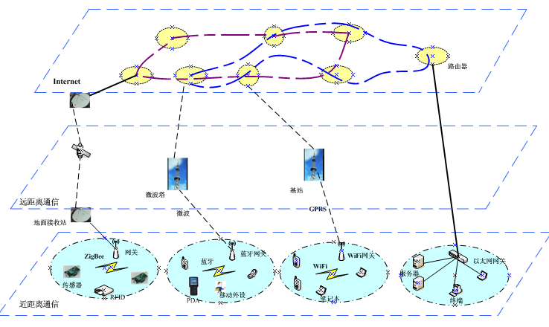
图5.1 物联网的数据通信系统架构

Slide 6
5.3 有线通信技术
双绞线
图5-16 双绞线示意图

Slide 7
5.3 有线通信技术
双绞线分类
一类线（CAT1）
二类线（CAT2）
三类线（CAT3）
四类线（CAT4）
五类线（CAT5）
超五类线（CAT5e）
六类线（CAT6）
七类线（CAT7）

Slide 8
5.3 有线通信技术
双绞线分类
一类线（CAT1）
二类线（CAT2）
三类线（CAT3）
四类线（CAT4）
五类线（CAT5）
超五类线（CAT5e）
六类线（CAT6）
七类线（CAT7）

Slide 9
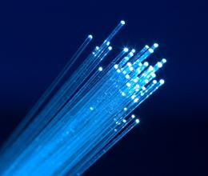
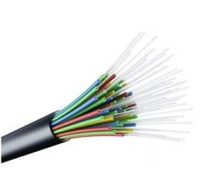
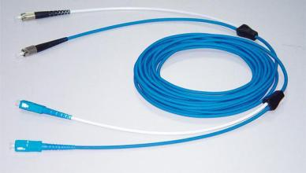
5.3 有线通信技术
5.3.2 光纤
图5-17 光纤示意图

Slide 10
5.3 有线通信技术
光纤结构
图5-18 光纤结构示意图

Slide 11
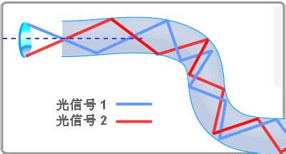
5.3 有线通信技术
光纤通信
图5-19 光传输示意图

Slide 12
5.3 有线通信技术
光纤通信特点
频带宽
损耗低
重量轻
抗干扰能力强
保真度高
工作性能可靠
成本不断下降

Slide 13
5.3 有线通信技术
光纤局域网
总线型局域网
环形局域网

Slide 14
5.3 有线通信技术
5.3.3 以太网
以太网分类
标准以太网及标准
快速以太网及标准
千兆以太网及标准
万兆以太网及标准

Slide 15
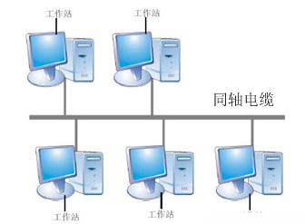
5.3 有线通信技术
以太网拓扑
总线型
星型
图5-22 总线型以太网
图5-23 星型以太网

